Slide 1
DE KWALITEIT VAN DE TOETSING BORGEN EN ZORGEN
Studiemiddag
examencommissies
26 mei 2016
Martine Pol

Slide 2
OPBOUW INLEIDING
1. Terugblik Verdere versterking (februari 2015)
2. Kwaliteit van de Toetsing (maart 2016)
aandachtspunten:
a. samenhang
b. professionalisering
c. organisatorische inbedding
d. kennisdeling
3. Vragen en discussie
Notes:
Ik ben uitgenodigd om te vertellen over de belangrijkste speerpunten uit het rapport Verdere Versterking. Dat doe ik graag, belangrijk onderwerp. Examencies borgen de kwaliteit van de toetsing. Alleen als de toetsing in orde is, kunnen we vertrouwen op de waarde van het diploma. Hoe belangrijk dat is, kan niet genoeg gezegd: voor studenten, voor de maatschappij, voor het ho zelf dat trots wil zijn op haar onderwijs.
Ik ben hier ook graag omdat we het als inspectie erg belangrijk vinden in gesprek te zijn met het onderwijs. Het gaat u, en het gaat ook ons als inspectie, om een zo goed mogelijke onderwijskwaliteit. Alleen door in gesprek te zijn over ons onderzoek, over onze conclusies kunne we als inspectie een bijdrage leveren.
Bij examencommissies hebben we dat gesprek intensief gevoerd:
Tijdens het onderzoek met een klankbordgroep en rondetafels met 200 leden examencies, examinatoren en managers
Na het onderzoek met een grote conferentie: 600 deelnemers, en ook nog eens ongeveer 15 presentaties bij instellingen of organisaties die ons uitnodigden.
Die presentaties waren geen eenrichtingsverkeer. Zo van: de inspectie licht onderzoeksgegevens toe, het ho luistert. Nee, wij hebben ook geluisterd naar uw reacties op ons onderzoek. De signalen die de examencommissies afgaven, vonden we zo belangrijk dat we er een apart rapport aan hebben gewijd, getiteld De kwaliteit van de toetsing. Dat rapport is begin maart verschenen, dus nog heel vers.
Vandaag wil ik u vertellen, zowel over de belangrijkste conclusies uit VV (zoals aangekondigd in het programma) als over de belangrijkste punten uit het vervolg rapport KvdT. En mogelijk zijn uw reacties daarop weer aanleiding voor een een nieuw onderzoek van de inspectie..

Slide 3
TERUGBLIK VERDERE VERSTERKING
Conclusie VV (2015): verbetering sinds 2008
Aanwijzing examinatoren 97%
Richtlijnen examinatoren 94%
Professionalisering EC
Verdere versterking gewenst:
Good practices: aanwijzing o.b.v. toetsdeskundigheid, communicatie - nut van fraudeprocedure
Voorwaarden: heldere positionering en facilitering

Slide 4
TERUGBLIK VERDERE VERSTERKING
 | Kerntaken Examencommissies
1 | De examencommissie onderzoekt periodiek of het totale pakket van tentamens gezamenlijk de vereiste eindkwalificaties toetst (of laat dit onderzoeken). | 74
2 | De examencommissie onderzoekt periodiek de kwaliteit eindwerken (of laat dit onderzoeken). | 88
3 | De examencommissie onderzoekt periodiek de kwaliteit van de tentamens (andere dan eindwerken) (of laat dit onderzoeken). | 89
4 | De examinatoren ontvangen richtlijnen voor de constructie van tentamens. | 68
5 | De examinatoren ontvangen richtlijnen voor de afname van tentamens. | 85
6 | De examinatoren ontvangen richtlijnen voor de beoordeling van tentamens en het vaststellen van de uitslag. | 81
7 | De examencommissie ziet erop toe dat richtlijnen worden nageleefd. | 86
8 | De examencommissie wijst examinatoren aan voor de tentaminering van een specifiek onderdeel van de opleiding. | 69
9 | Er is een procedure vastgelegd die examinatoren dienen te hanteren bij het vermoeden van fraude. | 94
10 | De examencommissie is in 2012/2013 nagegaan (of heeft laten nagaan) of examinatoren handelen conform de richtlijnen en regelingen over fraude. | 40

Slide 5
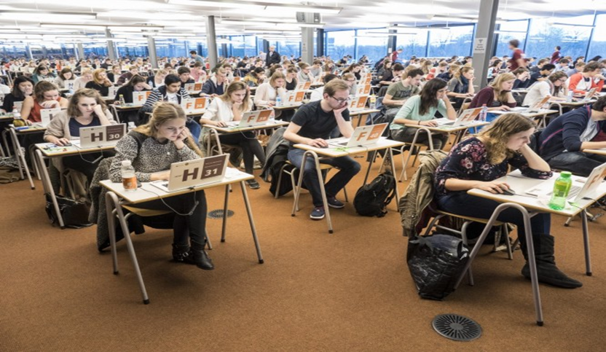
TOETSKWALITEIT VOOR VERBETERING VATBAAR?
Signaal EC: afhankelijk van anderen / positionering en deskundigheid examinatoren
NSE
T: 3,6 in 2016 (was 3,36)
A: 3,88 in 2016 (was 3,74)
Notes:
Wij hebben in VV gekeken naarhet functioneren van examencies, maar de Ec zelf wezen ons erop dat goede toetsing een samenspel is. Zij kunnen het niet alleen.
Hoe zit het dan met de kwaliteit van de toetsing, vroegen we ons af. Is ook daar, net als bij de EC, verdere versterking nodig?
Inderdaad, daar hebben we een paar signalen voor:
Het genoemde signaal van de EC,
De studententevredenheid: 56 % is tevreden blijkt uit de NSE gegevens. Datis al jaren stabiel. Dit is een wat lagere tevredenheid dan over andere onderwerpenals…Studentenorganisaties geven ook regelmatig aan dat studenten behoefte hebben aan meer feedback. De formatieve functie van een toets.
Uit de vragenlijst van 2014 afgenomen voor VV blijkt verder dat toen een meerderheid van examinatoren niet geschoold was. We zijn nu twee jaar verder, maar toch.
Tot slot blijkt uit die zelfde vragenlijst dat slechts in een kwart van de gesprekken toetsdeskundigheid als onderdeel van didactische vaardigheden, in personeelsgesprekken aan de orde komt.
Dit waren voor ons voldoende aanleidingen om daar beter naar te kijken, We kwamen in gesprek met vele (toets)deskundigen.

Slide 7
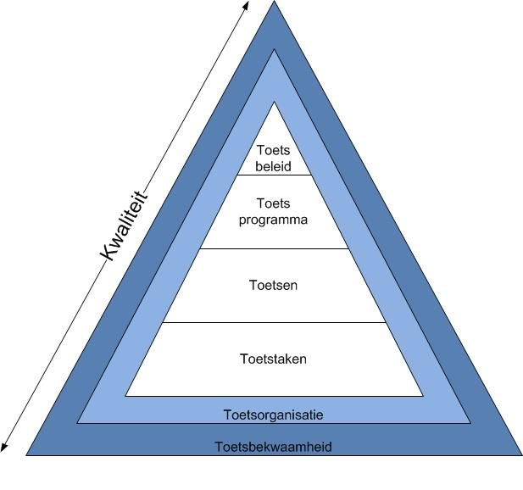
KWALITEIT VAN DE TOETSING
Aandachtspunten:
a. samenhang
b. professionalisering
c. organisatorische inbedding
d. kennisdeling

Slide 8
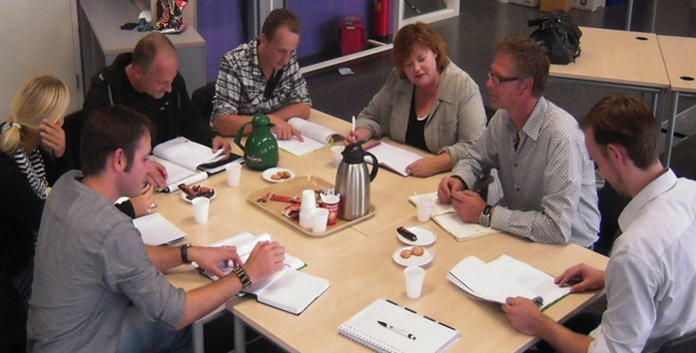
KWALITEIT VAN DE TOETSING
a. samenhang
b. Professionalisering
c. organisatorische inbedding
d. kennisdeling
Aandachtspunten:
docenten, examencommissie EN managers
Basale toetsdeskundigheid EN uitbouw & onderhoud toetsvaardigheid
In- en externe kwaliteitszorg: leren van elkaar en landelijke innovatiepunten

Slide 9
KWALITEIT VAN DE TOETSING
a. samenhang
b. professionalisering
c. organisatorische inbedding
d. kennisdeling
Organisatorische inbedding
Heldere verantwoordelijkheidsverdeling
Koppeling kwaliteits- en personeelsbeleid (loopbaan en personeelsgesprekken)
Bij 75% van examinatoren komt toetsvaardigheid niet aan de orde bij functioneringsgesprek.

Slide 10
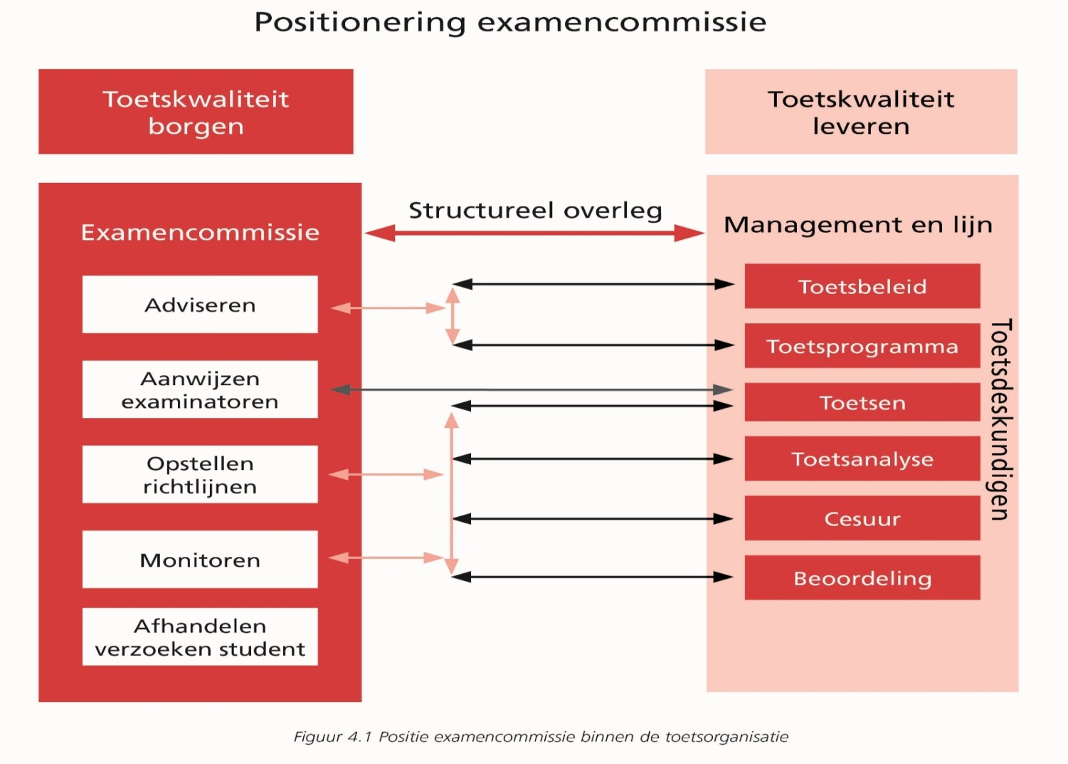
POSITIONERING: WIE DOET WAT (v Zijl, Jaspers)

Slide 11
KWALITEIT VAN DE TOETSING
a. samenhang
b. professionalisering
c. organisatorische inbedding
d. kennisdeling
Kennisdeling
Benut good practices binnen uw instelling
BKE SKE netwerk, ook wo
Een compliment voor u vandaag

Slide 12
AANBEVELINGEN
Instellingen:
Besteed aandacht aan samenhang, professionalisering en organisatorische inbedding. En versterk de interne en externe kwaliteitszorg. Schema benutten voor intern gesprek.
Koepels:
Faciliteer de kennisdeling tussen instellingen, binnen sectoren en over sectoren heen.
Minister:
Stimuleer het onderzoek naar kwaliteit van toetsing in het HO.

Slide 13
VRAGEN EN DISCUSSIE
www.onderwijsinspectie.nl/toetsing-hoger-onderwijs.htm
Ontwikkeling toetsing bezien in onderzoek EC in ongeveer 2020
Artikelen o.a.
Examens, Verdere versterking in mei - Irene Biemond,
Thema, 2015, 4 met Desiree Joosten,
Ho management, mei Philip Coté, sept lero’s
In gesprek met u
m.pol@owinsp.nl

